Slide 1
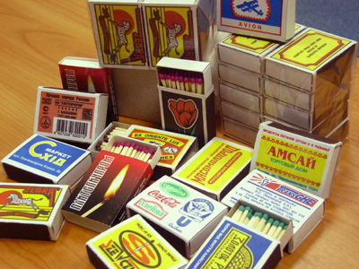
Спички – глазами химика.

Slide 2

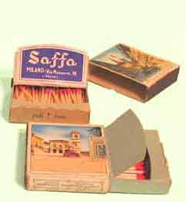
Этапы исследования объекта
История создания
Состав объекта
Свойства
Применение

Slide 3
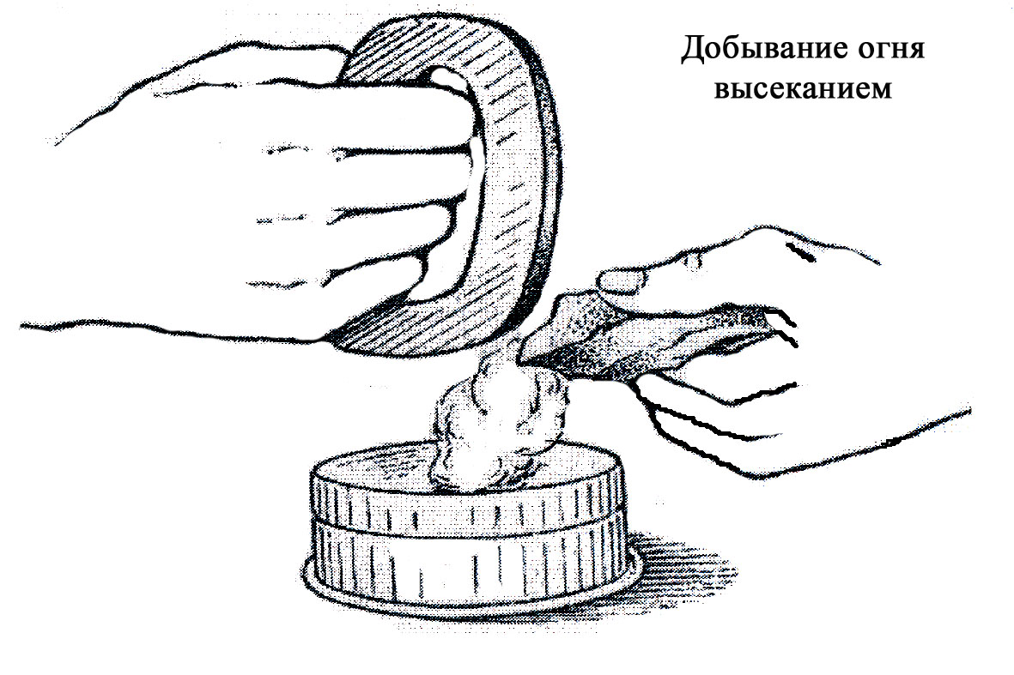
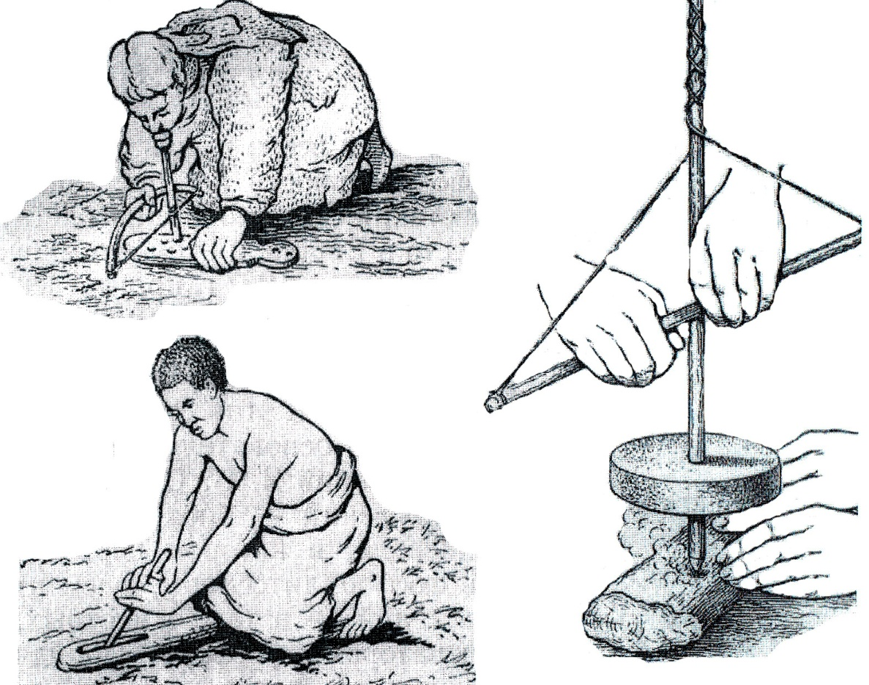
Получение огня в древности
Добывание огня
трением

Slide 4
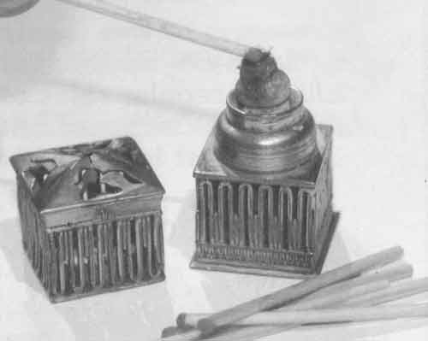
Первые спички

Slide 5
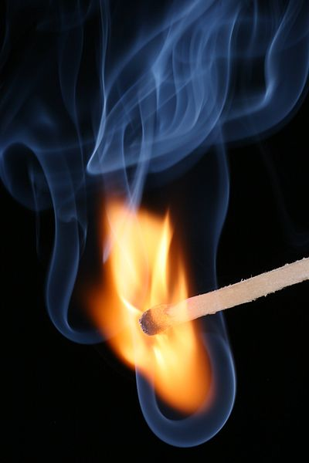
Рождение фосфорных спичек
. «нужно взять горячего клея, бросить в него кусок фосфора, и сильно взболтать. В горячем клее при взбалтывании, фосфор разобьётся на мелкие частицы. Они так сильно слипаются с клеем, что образуется густая жидкость беловатого цвета. К этой смеси прибавить мелко растёртый порошок перекиси свинца. Всё размешать до тех пор, пока не будет однообразная бурая масса. Приготовить лучинки, концы которых покрыть серой. Сверху серу покрыть слоем фосфорной массы. Таким образом, получаются спички. Они воспламеняются очень легко, стоит только чиркнуть о стенку».

Slide 6
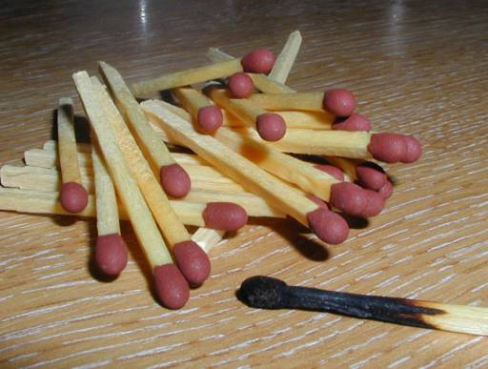
Безопасные или шведские спички

Slide 7
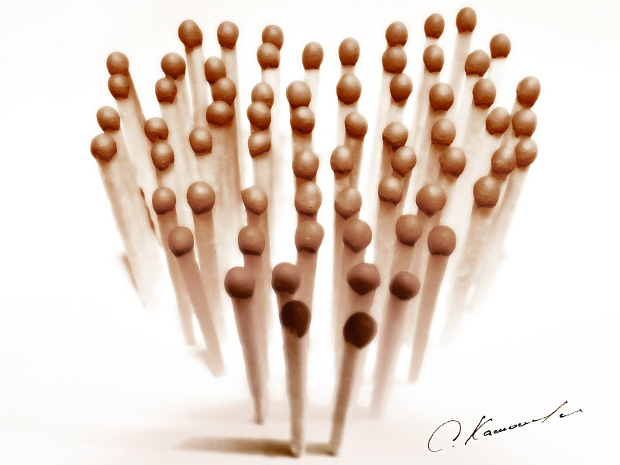
вещество | формула | предназначение | содержание
Бертолетова соль |  | Окислители | 46,5%
Бихромат калия |  |  | 1,5%
Сера |  | Восстановитель (горючее в - о) | 4,2%
Оксид железа(Ш) |  | Пигменты | 15,3%
Оксид цинка |  | Наполнитель: для снижения реакционной способности | 3,8%
Стекло молотое Карбонат кальция |  | Для увеличения силы трения | 17,2%
Клей костный |  | Связующий компонент | 11,5%
KClO₃
K₂Cr₂O₇
Состав спичечной головки
S
Fe₂O₃
ZnO
SiO₂
CaCO₃

Slide 8
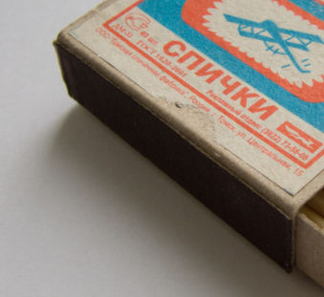
Состав «тёрки»
вещество | формула | предназначение | состав
Красный фосфор |  | восстановители | 30,8%
Сульфид цинка |  |  | 41,8%
Оксид железа(Ш) |  | Пигменты | 12,8%
Оксид цинка |  | Наполнитель: для снижения реакционной способности | 1,5%
Молотое стекло Карбонат кальция |  | Для увеличения силы трения | 3,8% 2,6%
Клей костный |  | Связующий компонент | 6,7%
Р
ZnS
Fe₂O₃
ZnO
SiO₂
CaCO₃

Slide 9
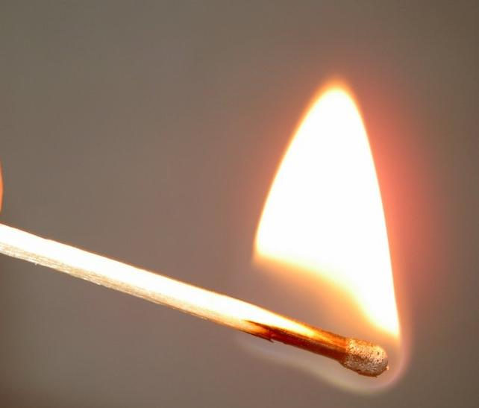
Физико-химические процессы, протекающие при трении головки о намазку и горении спички.
Выделение теплоты при трении.
Разложение бертолетовой соли:>
Превращение красного фосфора в белый.
Окисление белого фосфора:>
Окисление серы:>
Горение древесины(углерода):>

Slide 10
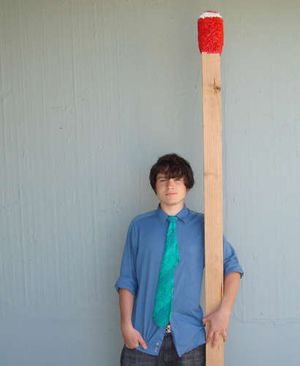
Спички - детям не игрушка

Slide 11
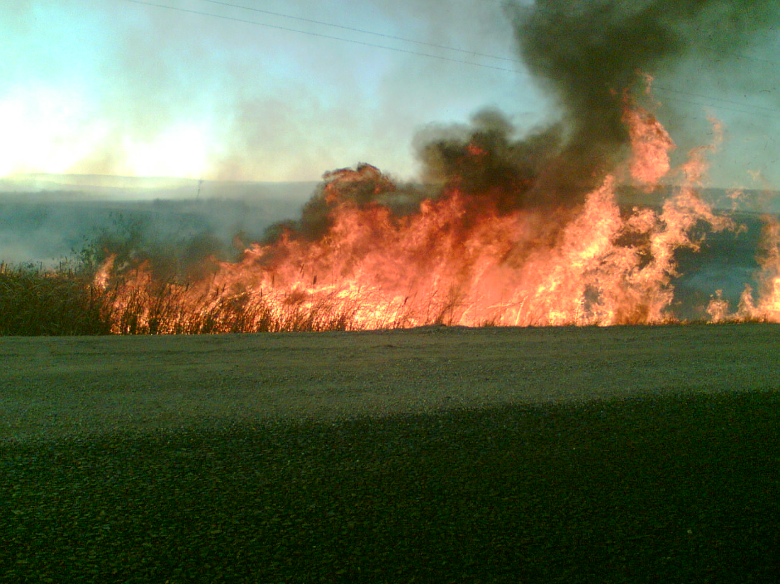

Slide 12
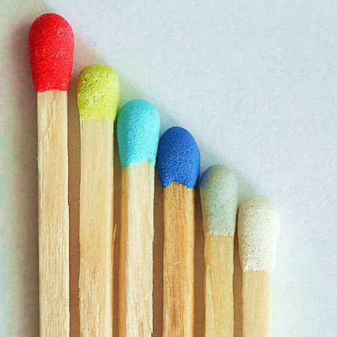
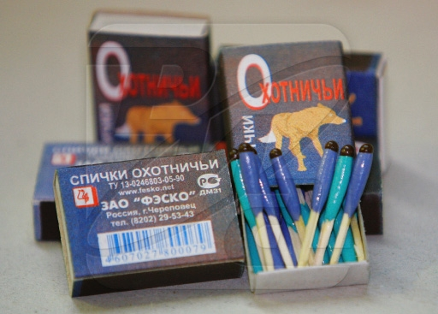
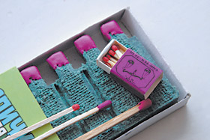
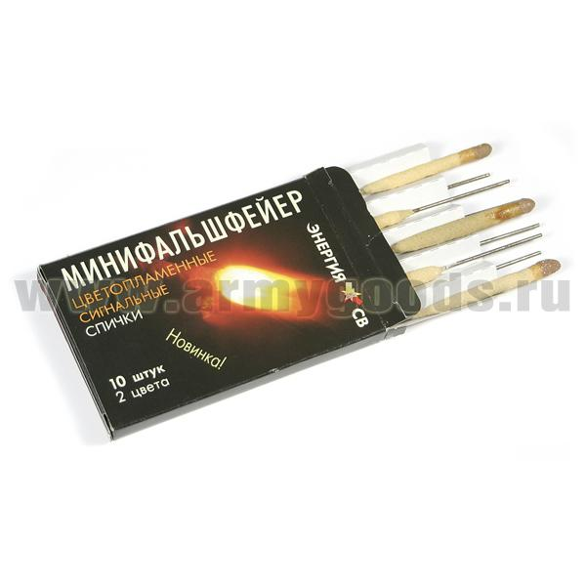
Виды спичек
Штормовые (охотничьи) -горящие на ветру, в сырости и под дождем.
Термические - развивающие при горении более высокую температуру и большее количество тепла.
Сигнальные - дающие при горении цветное пламя.
Сувенирные спички

Slide 13
2KClO₃ → 2KCl + 3O₂
2 Cl⁺⁵ - 6e → Cl⁻ о.п.
3 2О⁻² + 2•2е → О₂⁰ в.п.
<>

Slide 14
Р₄ + 5О₂ → 2Р₂О₅
1 Р₄ ⁰ - 5е•4→ 4Р ⁺⁵ о.п.
5 О₂⁰ + 2•2е → 2О ⁻² в.п.
<>

Slide 15
S + O₂ → SO₂
1 S⁰ - 4e → S⁺⁴ о.п.
1 О₂⁰ + 2•2е → 2О⁻² в.п.
<>

Slide 16
C + О₂ → СО₂
1 С⁰ - 4е → С⁺⁴ о.п.
1 О₂⁰ + 2•2е → 2О⁻² в.п
<>

Slide 17
Уравнения реакций, протекающих при воспламенении и горении спички.
Температура воспламенения спички - 180⁰ - 200⁰
2KClO₃ → 2KCl + 3O₂
2 Cl⁺⁵ - 6e → Cl⁻ о.п.
3 2О⁻² + 2•2е → О₂⁰ в.п.
4Р + 5О₂ → 2Р₂О₅
4 Р⁰ - 5е → Р⁺⁵ о.п.
5 О₂⁰ + 2•2е → 2О⁻² в.п.
Температура горения
спички - 1500⁰
S + O₂ → SO₂
1 S⁰ - 4e → S⁺⁴ о.п.
1 О₂⁰ + 2•2е → 2О⁻² в.п.
C + О₂ → СО₂
1 С⁰ - 4е → С⁺⁴ о.п.
1 О₂⁰ + 2•2е → 2О⁻² в.п

